Slide 1
Виды теплообмена

Slide 2
Виды теплообмена

Slide 3
Способы изменения внутренней энергии
Совершение работы
теплопроводность
конвекция
теплообмен
Лучистый теплообмен

Slide 4
Теплопроводность: энергия передается от более нагретого участка тела к менее нагретому

Slide 5
Теплопроводность различных веществ различна

Slide 6
По отношении к меди теплопроводность железа в 5 раз меньше, у воды – в 658 раз меньше, у воздуха в 20000 раз меньше

Slide 7
Конвекция: энергия переносится потоками воздуха

Slide 8
Конвекция в воде: горячие струи воды поднимаются вверх, на поверхности вода чуть-чуть охлаждается и опускается вниз

Slide 9
Конвекция в воздухе: холодные потоки воздуха нагреваются от батареи и поднимаются вверх

Slide 10
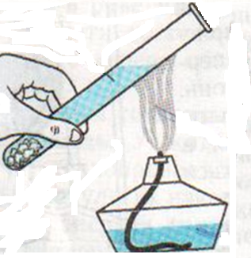
Будет ли плавится лед на дне пробирки , если пробирку нагреть сверху?

Slide 11
Будет ли плавится лед на дне пробирки , если пробирку нагреть сверху? Почему?

Slide 12
Так как при конвекции теплые струи жидкости движутся вверх, верхний слой воды будет кипеть, тогда как нижние слои будут холодными

Slide 13
Лучистый теплообмен: энергия переносится различными лучами, лучами Солнца или лучами испускаемыми нагретыми телами

Slide 14
Светлые и темные поверхности тел поглощают энергию по разному . Тела с темной поверхностью энергию поглощают лучше, чем тела со светлой поверхностью

Slide 15
1. Почему самолеты красят серебристой краской?
2. Почему разрыхляют почву?
3. Зимой для почвы что лучше: когда есть снег или когда нет снега?

